Slide 1


Diplôme CDA
EXEMPLE FICTIF
LISEZ LES COMMENTAIRES DE DIAPO
Dupont Jean Charles 2023
Notes:
L'objectif de cette présentation est de vous donner un exemple de soutenance finale type
Elle n'a pas pour vocation de vous servir de template, ce n'est qu'un exemple
La présentation dure 40/45mn

Slide 2

Qui suis Je
En Alternance pour la société le bon produit
Développeur FS sur Java & Angular
Société qui existe depuis 1999 et emploie plus de 200 personnes
3M € de CA durant l'année 2022
Vend des fleurs artificielles
63 boutiques dans toute la France
Moi
Notes:
Présentez vous
Votre Entreprise (ou vos entreprises)
Votre rôle et place dans l'entreprise
Votre stack technique dans l'entreprise

Slide 3


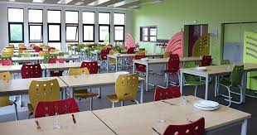
Présentation de mon projet fil rouge : La Cantinière
En Anglais
Dans les grandes lignes :
Le projet cantinière a pour objectif de permettre aux étudiants d'une école de réserver leurs plats avant l'heure du midi
Il permet aussi à la cantinière de gérer dans la semaine ses ingrédients, plats et menus
Notes:
Présenter le projet fil rouge en anglais (1 à deux minutes)
vous pouvez 'lire' votre texte, mais essayez de l'apprendre par cœur c'est mieux
Puis présentez votre projet fil rouge en français, les éléments principaux

Slide 4



Equipe de mon projet fil rouge
3 personnes ont collaboré sur le projet
Moi / Dupont Jean Charles Rôles
Chef de projet
Développeur FS
Administrateur GitLab
Soral Albert Rôles
Chef de projet
DBA
UX / UI
Aurie Soraya Rôles
Développeuse FS
UX / UI
Testeuse
Notes:
Présentez votre groupe projet, ceux qui ont aussi participé au projet
Vous pouvez vous donner des rôles, mais attention à ne pas vous tromper ou à trop 'typer' vos rôles

Slide 5
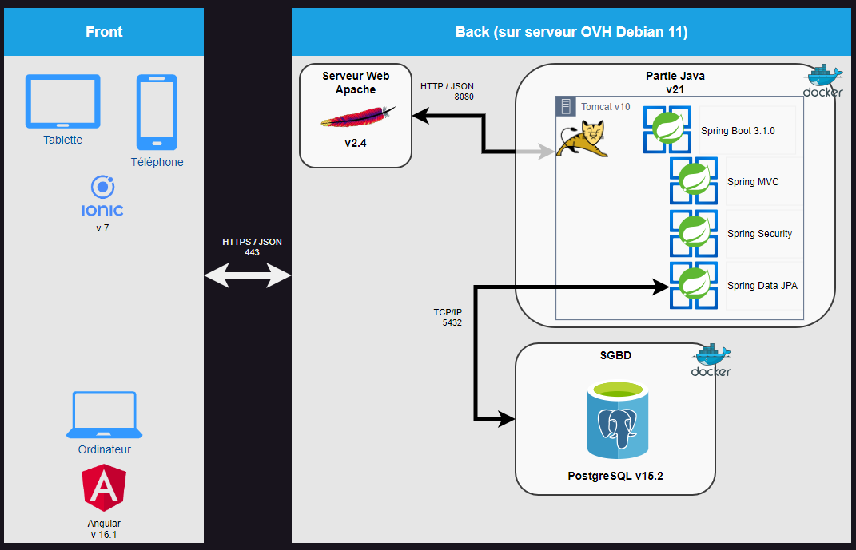
Architecture de mon projet fil rouge
Front Web
Angular v16.1
Front Mobile
Ionic v7
Back
Java v21
Spring Boot 3.1
Spring Data JPA
Spring MVC
Spring Security
SGBD
PostgreSQL v15.2
Notes:
Présentez, via un dessin l'architecture / l'infrastructure / la stack technique de votre projet
Précisez les versions des éléments principaux, les protocoles, les ports

Slide 6

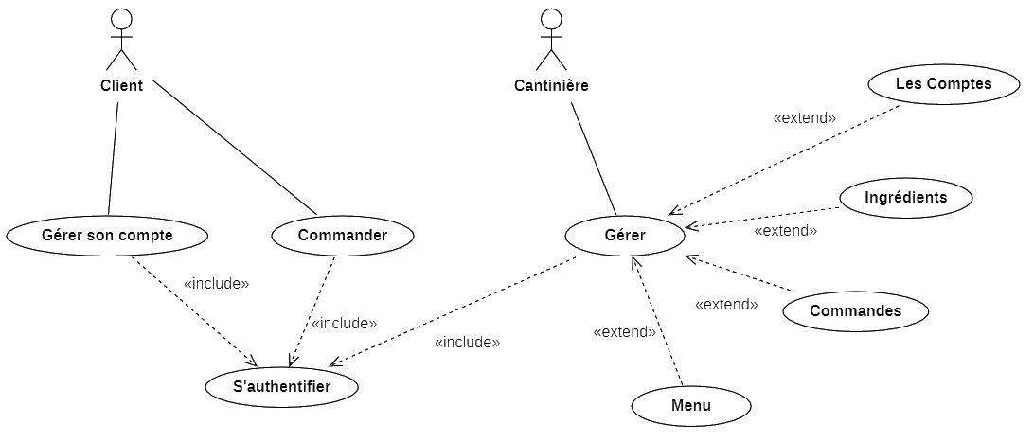
Conception - Cas d'Utilisation
Notes:
Présentez les fonctionnalités de votre projet
Idéalement sous la forme d'un Use Case
Vous pouvez indiquer en couleur les fonctionnalités que VOUS avez codé

Slide 7
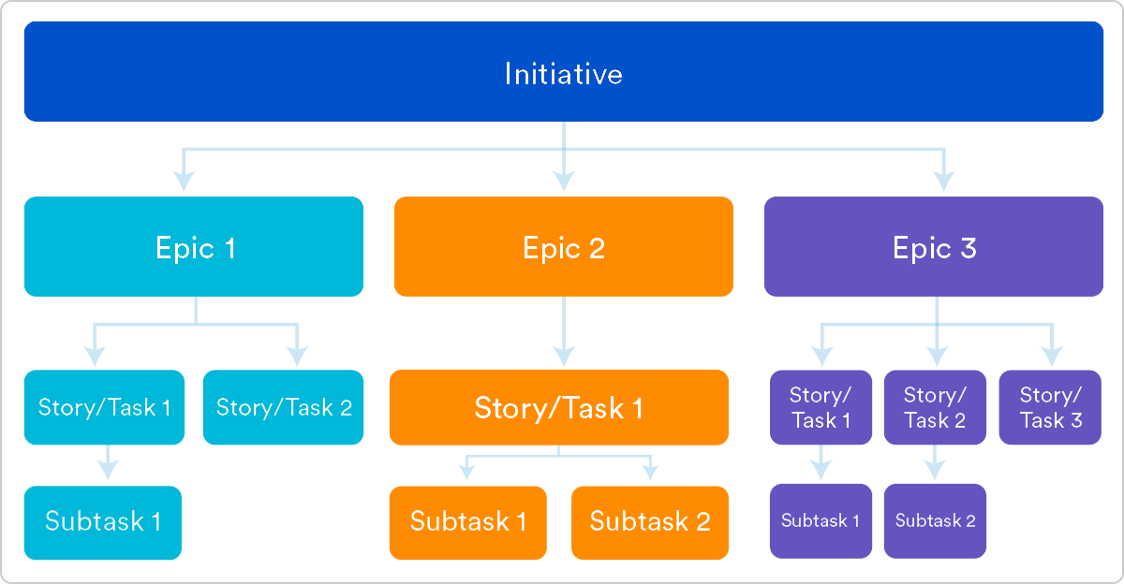
Conception - Users Stories
Au total 93 users stories réalisées
23 ont été traitées par mes soins
User Story 12 : …
User Story 23 : …
Personnaliser
le Schéma
Notes:
En complément, vous pouvez aussi parler de vos users stories
Pensez à dire combien vous en avez réalisé au total
Et pourquoi pas, lesquelles VOUS avez codé

Slide 8
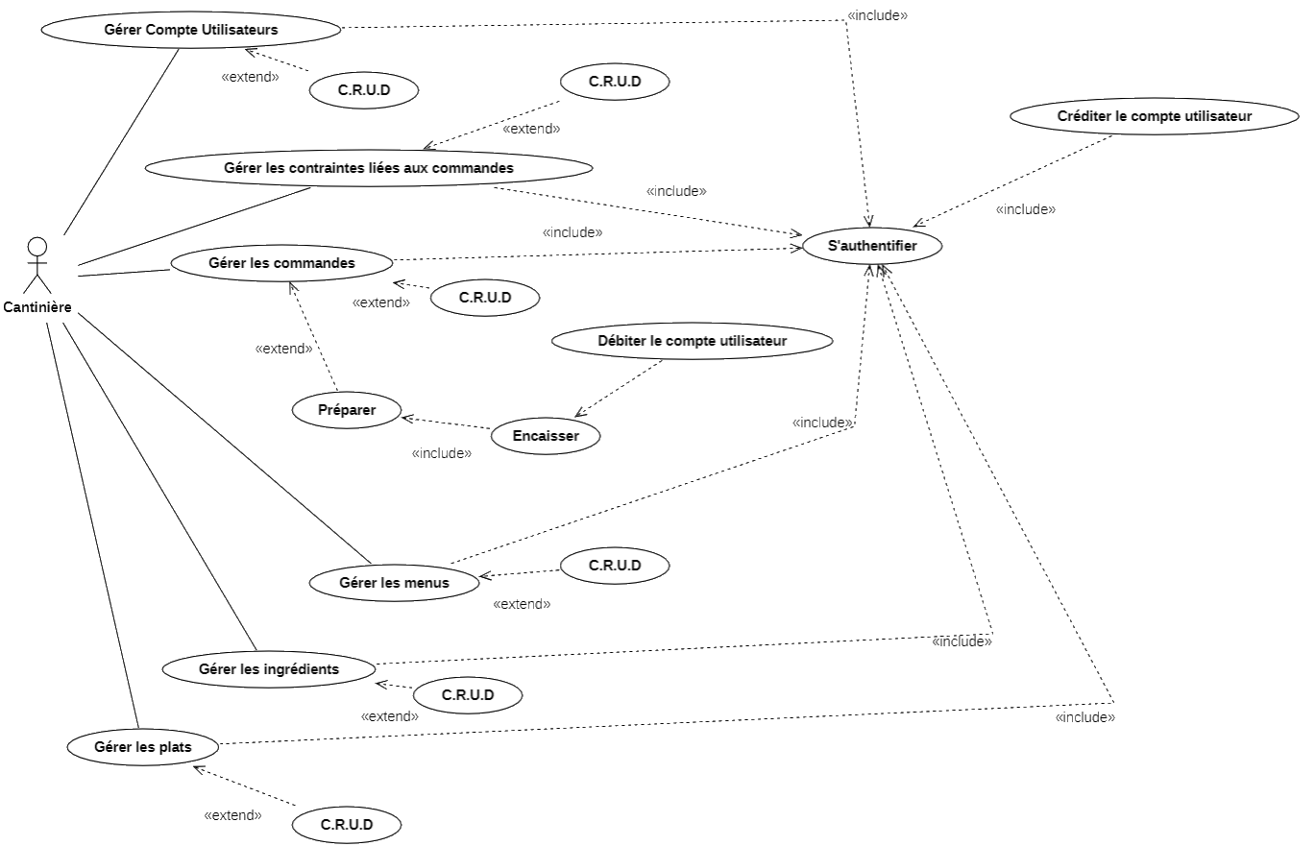
Conception - Cas d'Utilisation
Notes:
Faites attention à bien respecter
le sens des flèches
la forme des flèches
N'oubliez pas de présenter les acteurs

Slide 9
Conception - Users Stories
Exemple de user story 1 : développement de produits
En tant que chef de produit, je souhaite que les membres d’équipe puissent comprendre en quoi leurs tâches individuelles contribuent aux objectifs commerciaux globaux afin de booster leur motivation.
Exemple de user story 2 : expérience client
En tant que client récurrent, je souhaite que mes informations soient sauvegardées afin que mon expérience de paiement soit plus fluide.
Exemple de user story 3 : application mobile
En tant qu’utilisateur régulier de l’application, je souhaite consulter les informations pertinentes le plus vite possible.
Personnaliser
le texte
Notes:
En complément, vous pouvez aussi parler de vos users stories
Pensez à dire combien vous en avez réalisé au total
Et pourquoi pas, lesquelles VOUS avez codé
Vous pouvez aussi montrer un MVP

Slide 10

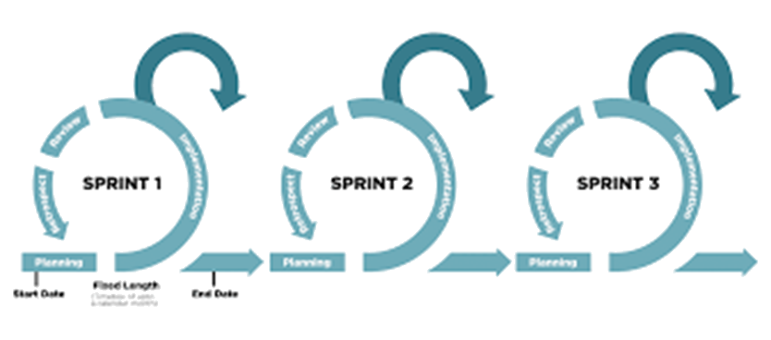
Gestion de projet Planning
Le projet a démarré le 12 décembre 2022
Il se termine le 25 Aout 2023
8 mois de délai pour 8x3 semaines de charges = 120j/h
Découpé en 4 sprints
Ma charge totale sur ce projet : 38j/h
Notes:
Indiquez votre planning
Vous pouvez faire usage d'un Gantt ou d'une représentation en TimeLine
N'oubliez pas la différence entre une charge et un délai
N'oubliez pas dans une semaine il y a 5jour/homme, dans 1jour/homme il y a 7heure/homme
Vous pouvez aussi présenter un ou deux sprints

Slide 11
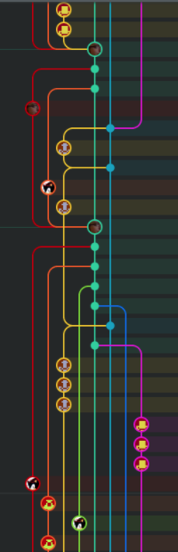
Gestion de projet et communication
Utilisation de Trello, Monday, Discord, Jira …
Avec des canaux Discord
du Kanban
Utilisation de GitLab pour la gestion des sources
Une branche Main
Une branche Dev (à partir de Main)
Une branche par tâche (à partir de Dev)
Des Merge Request pour assurer une cohérence et passation de connaissances
Notes:
Expliquez / Montrez vos outils et votre organisation autour de ses outils
Ne me parlez pas de GIT, parlez-moi de votre serveur : GitLab / GitHub / Bitbucket

Slide 12
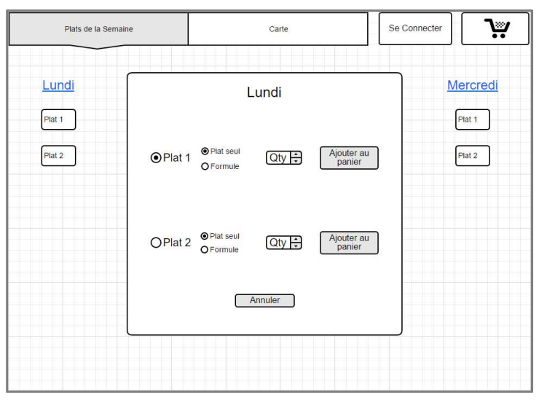
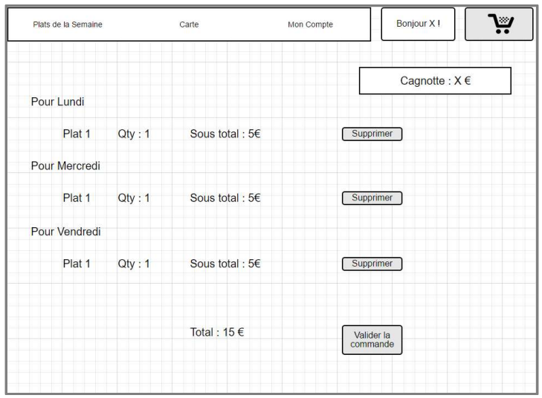
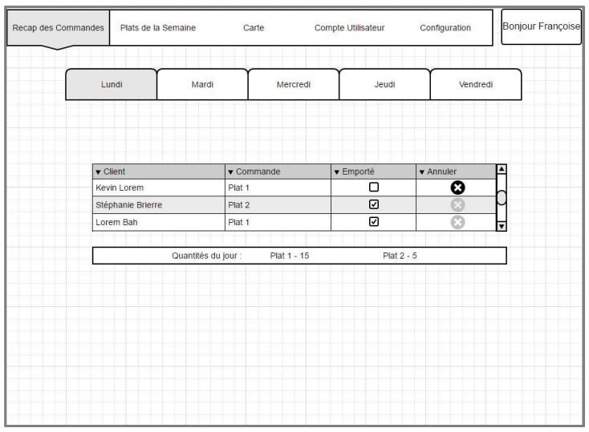
Maquettes réalisées sous Figma
Notes:
Indiquez le nombre total d'écran

Slide 13
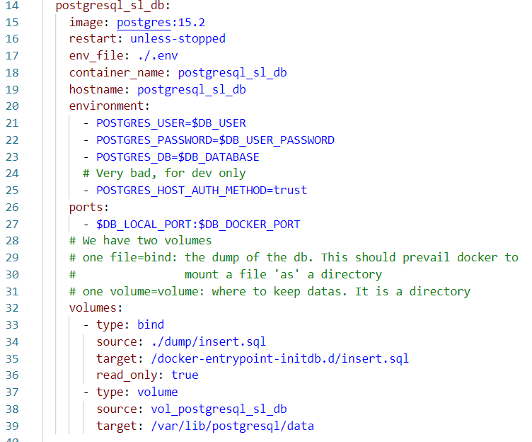
La base de données
Dockerisation de la base de données
PostgresSQL
Un utilisateur dédié qui n'a les droits que sur la base de l'application
Dockerisation de PG4Admin pour l'administration de Postgres
Utilisation d'un fichier env pour sortir toutes les informations environnementales
Login / Password
Ports
Notes:
Sur MySQL vous pouvez aussi crypter les fichiers de données (pour être RGPD ready)

Slide 14
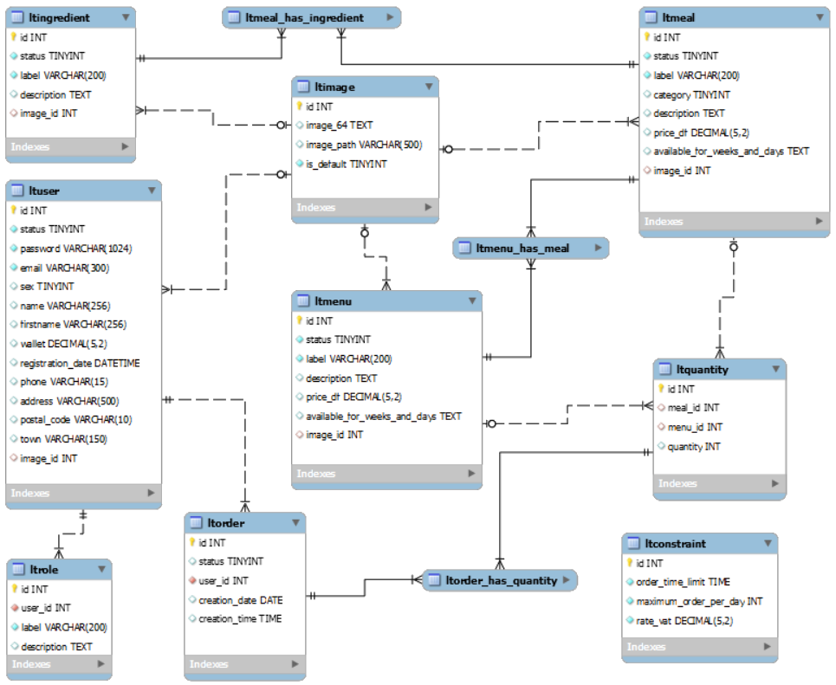
Vous pouvez aussi montrer
MCD
MLD
Diagramme de classe des entités
Notes:
Diagramme physique réel de la BDD (réalisé avec Workbench)
Vous pouvez aussi indiquer un MCD / MLD / MPD : MAIS NE VOUS TROMPEZ PAS DE DIAGRAMME !!! RELISEZ LES DEFINTIONS ET CONTRAINTES DE CHACUN
Expliquez vos relations
1..1
1..N
N..M
Expliquez les typages spéciaux :
Date, DateTime, Time
Decimal
BLOB, CLOB, ENUM
Expliquez les contraintes d'intégrités
Expliquez votre normalisation
tout en minuscule
des '_' pour séparer les mots dans les colones
des _id pour les FK

Slide 15
La couche repository
Utilisation de Spring Data JPA
Avec Hibernate
Mapping ORM généré à partir de la BDD
Nous sommes en Base First
90% des requêtes sont en JPQL
Une table = Une classe entité = Une classe Repository

Slide 16
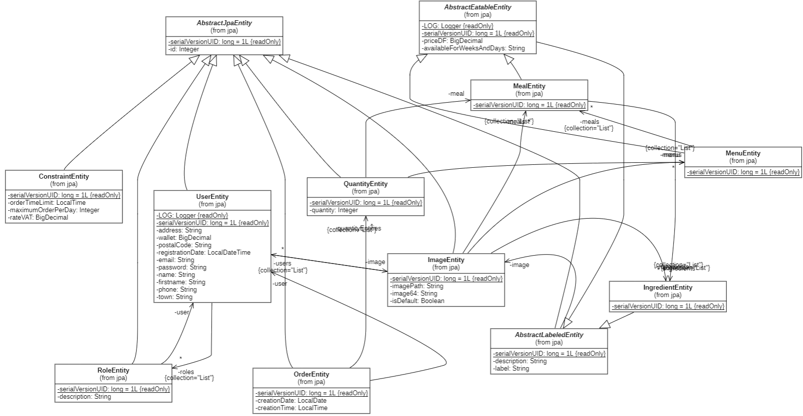
Notes:
Ceci est un diagramme de classe sans les méthodes (il a été généré par StarUML)
Expliquer les relations entre les entités :
héritage
composition
Remettre en perspective avec les relations de la BDD

Slide 17
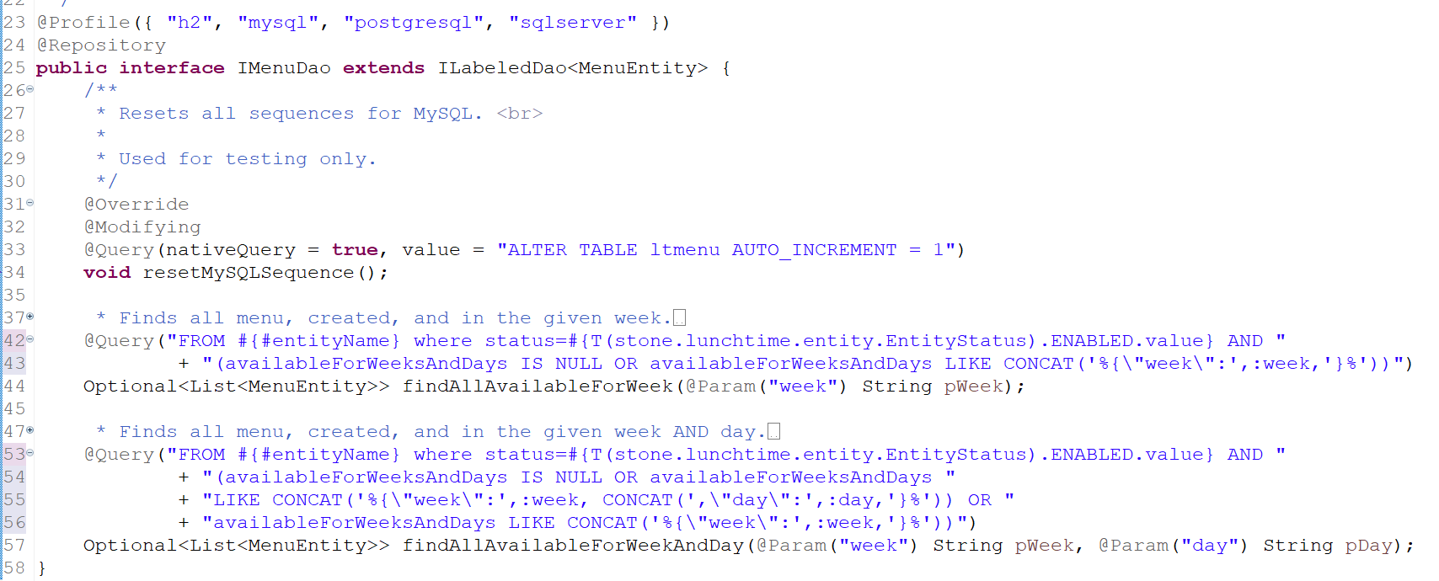
La couche repository

Slide 18
La couche repository Traduction en SQL
SELECT m1_0.id,
m1_0.available_for_weeks_and_days,
m1_0.description,
m1_0.image_id,
m1_0.label,
m1_0.price_df,
m1_0.status
FROM ltmenu m1_0
WHERE m1_0.status=0
AND (m1_0.available_for_weeks_and_days IS NULL
OR m1_0.available_for_weeks_and_days like ('%{"week":'||?||'}%') ESCAPE '')
Notes:
Dans l'idéal, montrez une procédure stockée
N'oubliez pas d'expliquer la requête, en repartant du schéma de la base ou du diagramme de classe

Slide 19

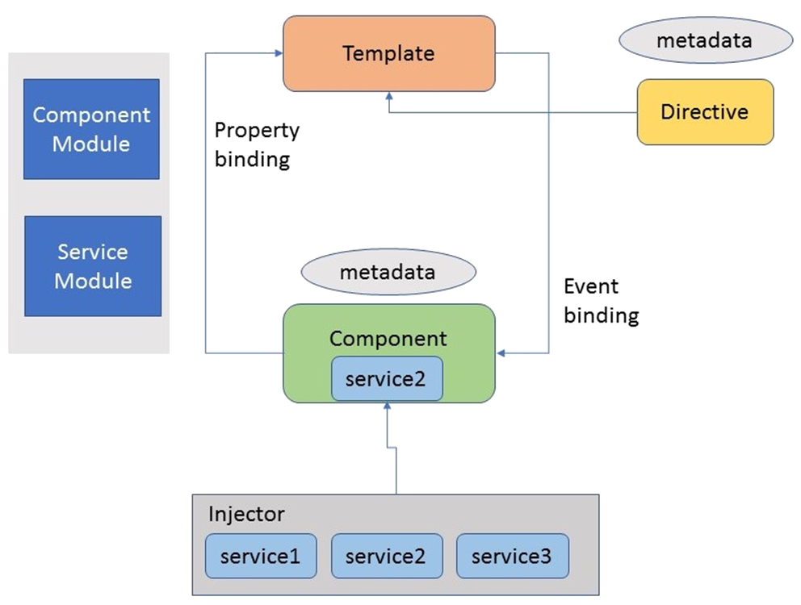
Architecture des couches Côté Front Web
Personnaliser
le Schéma
Notes:
Personnalisez en fonction de VOTRE code et de VOTRE framework

Slide 20

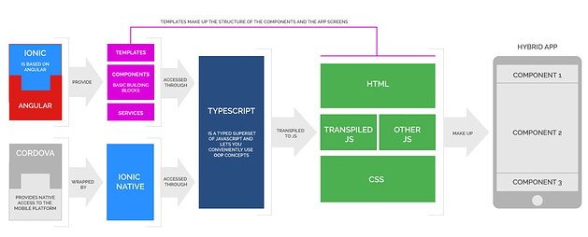
Architecture des couches Côté Front Mobile
Personnaliser
le Schéma
Notes:
Personnalisez en fonction de VOTRE code et de VOTRE framework

Slide 21

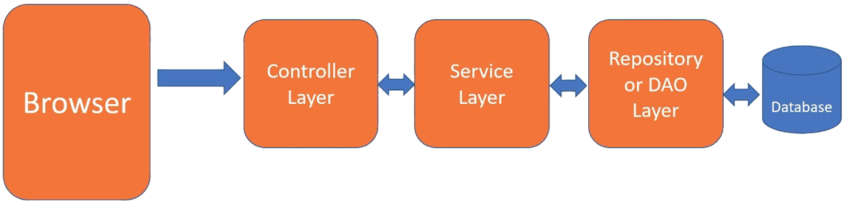
Architecture des couches Côté Back
Personnaliser
le Schéma
Notes:
Personnalisez en fonction de VOTRE code et de VOTRE framework

Slide 22

Détail des couches Du Front au Back
Démo live :
Une belle histoire du Front à la BDD en passant par toutes les couches

Slide 23
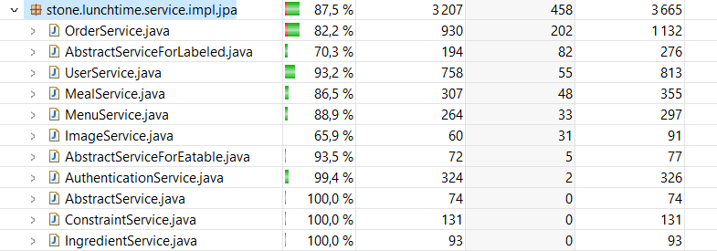
Les tests (TUnitaires)
Tests Unitaires (avec le framework JUnit v5)
Plus de 80% de coverage sur la couche Service Métiers
Utilisation de mock pour la partie repository

Slide 24
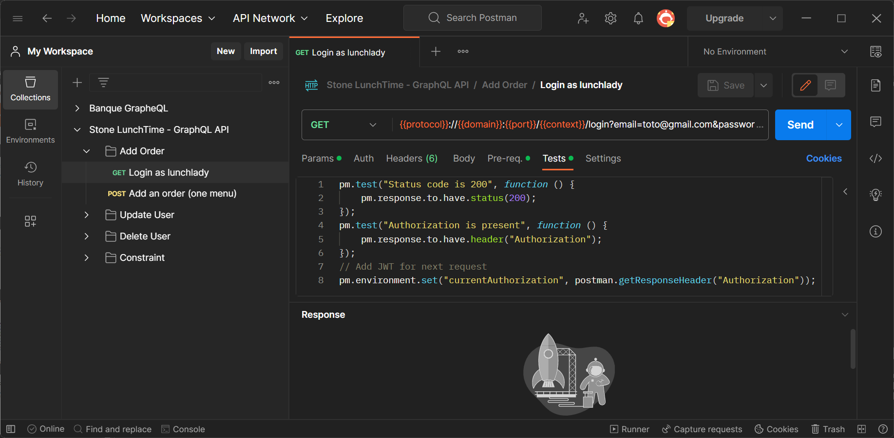
Les tests (TIntégrations)
Tests d'intégrations avec des scénarios Postman et l'utilisation
de collections
de variables / environnements
d'assert en langage Postamn (onglet test)

Slide 25






Intégration continue via GitLab
1 - push
merge Request
Dev
2 - build
5 - Livrable
4 - Qualité
3 - Tests
WAR
Livrables
Qualité
Build
Tests Unitaires

Slide 26
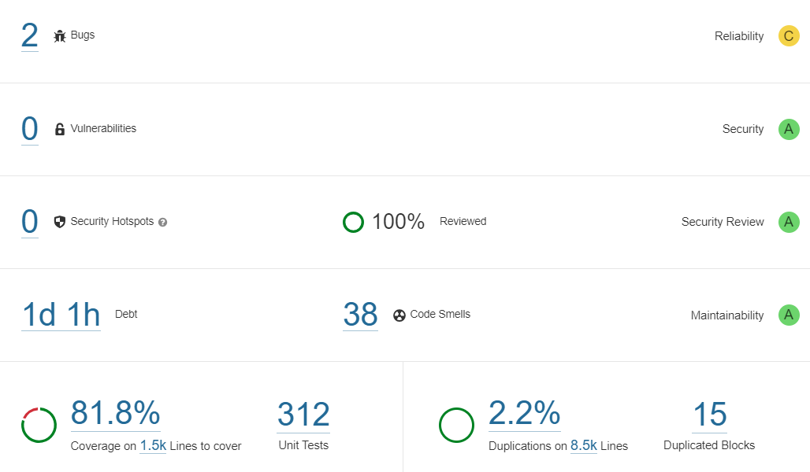
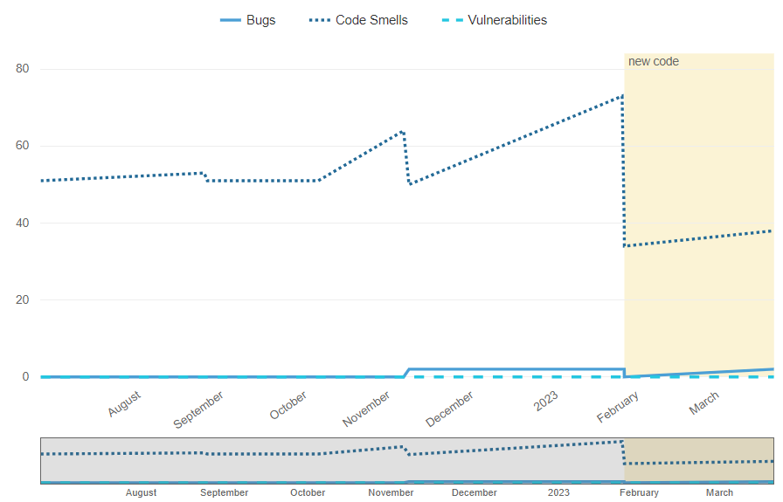
Focus Qualité et Sécurité Avec Sonar Qube
Exemple sur la partie Back
A ce jour
Historique

Slide 27

Environnements et Déploiement
En Développement
Via Docker, tout en local dans des conteneurs
En Production
Dans Azure
La BDD dans une Base Azure
L'Angular dans un conteneur spécialisé Azure
Le Spring dans un conteneur spécialisé Azure
Notes:
Dans l'idéal faire un dessin

Slide 28


Sécurité
Utilisation du HTTPS avec certificats générés par CERTBOT
Hachage du mot de passe des utilisateurs en BCRYPT
Utilisateur dédié pour le SGBD
Mise en place de règles de Firewall sur la production
SGBD accessible uniquement au back
CORS entre front Angular et back Java uniquement géré par Spring Security
CORS entre front Angular et back Java uniquement
Utilisation d'un token JWT via Spring Security
Injections SQL gérées par l'ORM (et l'analyse Qualité Sonar Qube)
RGPD Ready

Slide 29

Bilan Projet
120j/h de charge totale dont 32 pour mon travail
90% du MVP réalisé
Opérationnel à 90%
25j/h nécessaires pour les 10% manquants
Notes:
Vous devez connaitre la différence entre une charge et un délai
Vous pouvez compléter avec des plus et moins, ce que vous avez bien fait, ce que vous avez mal fait

Slide 30
Bilan Alternance
A court terme
Poursuite d'étude sur une 5^{ième} année en Architecte Logiciel
Dans la même entreprise mais pas au même poste
A long terme
Ouvrir une société dans l'édition logiciel
Notes:
Vous pouvez compléter sur ce que vous aimez le plus dans votre travail

Slide 31
Merci
Vos Questions
Notes:
Vous pouvez compléter sur ce que vous aimez le plus dans votre travail

